Slide 1












PPT 작성 가이드 안내
(PPT 작성 시) 아래 경로에 등록된
[작성가이드 2. 팀별 프로젝트 결과보고서]
영상을 참고하여 작성하세요!
https://youtu.be/AzQ6RnzUnpE
* 링크를 따라가려면 <ctrl>키를 누른 채 클릭하세요.
제출 시 본 페이지는 삭제 후 제출하세요

Slide 2




작성요령
작성요령
제출형태
팀별 프로젝트 결과보고서(PPT)는 팀별로 각각 작성하여 제출해야 함
1
단, 개별 진행된 경우 개별로 작성하여 제출
2
작성주체
훈련생이 직접 작성하고, 훈련기관 담당자가 임의로 삭제 혹은 수정하지 않아야 함
파 일 명
결과보고서_팀명(팀주제명)
3
예) 결과보고서_1팀(OOO를 활용한 OOOO)
4
구성내용
제공된 목차 항목/구성/세부내용이 모두 포함되어야 하며, 페이지별 상세 안내 내용을 참고하여 작성
디 자 인
참고(예시) 디자인이므로 자유롭게 변경 가능, 기본폰트를 사용하지 않은 경우 PDF로 저장하여 제출
5
프로젝트 결과물의 우수성 및 완성도를 잘 나타낼 수 있는 형태로 작성
저작권 문제로 유료 폰트는 사용 금지
제출 시 본 페이지는 삭제 후 제출하세요

Slide 3









K-Digital Training
○○아카데미(훈련기관명)
팀 프로젝트명 (주제)
TEAM 1조 어벤져스 (팀명)
김○○, 박○○, 이○○, 최○○, 정○○
[멘토] ○○○

Slide 4
K-Digital Training
첨단산업·디지털 선도기업 아카데미(삼성중공업㈜거제조선소)
선종별 공정률 조회 및 관리자 리스크 관리 시스템 구축(주제)
TEAM 1조 어벤져스 (팀명)
김○○, 박○○, 이○○, 최○○, 정○○
변경본
[멘토] 이동현, 이근우, 윤가림

Slide 5
파일이름 | 결과보고서_1팀(팀 주제).pptx 결과보고서_2팀(선종별 공정률 조회 및 관리자 리스크 관리 시스템 구축).pptx
팀명 | 예) 어벤저스
팀주제 | 예) 선종별 공정률 조회 및 관리자 리스크 관리 시스템 구축
팀주제 선정배경 | 조별로 주제탐색 시 어떤 후보들이 있었고, 어떤 이유로 골랐는지 등등 의견조율 시 어떤 고민이 있었는데 결국 이걸 골랐다/수정해서 이걸로 하기로 했다 등등
팀주제 기획의도 | 이 부분이 우리 프로젝트의 핵심이다! 이를 위해 무엇무엇을 구현하고자 한다. 그러면 사용자/운영자 기타등등에게 어떤 효율/이득을 가져올 것으로 생각된다.
각 멘토별 지원내역 | 예) A 멘토 : B 부분 상세 피드백, 팀별 상담 등등 주제선정 시 C 부분 조언(차별점/조선소 실무에서의 내용 등)
프로젝트 수정사항 | A 단계까지 갔는데, B 구현하다 어려워서 조별토의결과 B-1 로 내용 변경/보완함 등 단계별로 기록 사진도 좀 남길것 (캡처 등)

Slide 6






K-Digital Training
목 차
01
프로젝트 개요
02
프로젝트 팀 구성 및 역할
03
프로젝트 수행 절차 및 방법
04
프로젝트 수행 경과
05
자체 평가 의견

Slide 7









01
K-Digital Training
프로젝트 개요
아래 내용이 반드시 포함되도록 작성한다.
1
2
3
4
5
프로젝트 주제 및 선정 배경, 기획의도
프로젝트 내용
활용 장비 및 재료
프로젝트 구조
활용방안 및 기대 효과
프로젝트 주제의 특화 포인트, 기존 유사 서비스와 차별화된 내용 제시
프로젝트 구현 내용, 컨셉, 훈련내용과의 연관성 등 포함
개발환경 등
프로젝트 산출물의 기대 효용(효과)/ 비즈니스 실무 활용성 제시

Slide 8
□ 프로젝트 주제
예) 선종별 공정률 조회 및 관리자 리스크 관리 시스템 구축
>> 기획의도
>> 특화 포인트
□ 프로젝트 내용
구현내용
그림/도표 등으로 예시를 들면 효율적(프로세스 등)
□ 개발환경
VS, 몽고DB 등등
약간의 그림/도표 등 디자인

Slide 9
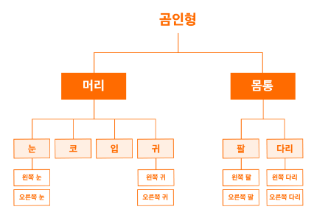
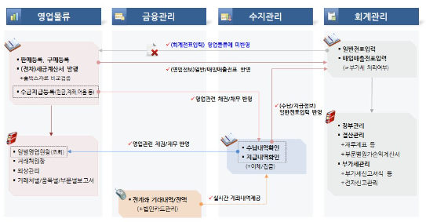
□ 프로젝트 구조
전체 구조를 도식화 하면 설명이 편합니다. 구조도나, 프로세스 등
□ 활용방안 및 기대 효과
조선소에서의 활용부분 등

Slide 10









02
K-Digital Training
프로젝트 팀 구성 및 역할
해당 프로젝트를 진행하면서 훈련생 별로 주도적으로 참여한 부분을 중심으로 작성한다.
* 프로젝트 운영 중 멘토의 지원내역도 간략하게 작성
훈련생 | 역할 | 담당 업무
김○○ | 팀장
박○○ | 팀원
정○○ | 팀원
이○○ | 멘토
데이터 정제 및 정규화
모바일 서비스 테스팅
모바일 플랫폼 구현
외부 데이터 수집
서비스 시스템 설계
텍스트 마이닝
주제 선정 피드백, 프로젝트 질의응답

Slide 11



03
K-Digital Training
프로젝트 수행 절차 및 방법
프로젝트의 사전 기획과 프로젝트 수행 및 완료 과정으로 나누어서 작성한다.
프로젝트 수행 절차를 도식화하여 제시하거나, 더 효과적으로 전달하는 방법 등이 있다면 수정하여 작성 가능
기획 단계에서 도출된 주제와 아이디어를 기반으로 실제 프로젝트를 수행한 세부적인 기간과 활동 내용 작성
구분 | 기간 | 활동 | 비고
사전 기획 | O/O(월) ~ O/O(금) |  | 아이디어 선정
데이터 수집 | O/O(월) ~ O/O(금) |  | 협약기업 데이터 협조
데이터 전처리 | O/O(월) ~ O/O(금)
모델링 | O/O(월) ~ O/O(금) |  | 팀별 중간보고 실시
서비스 구축 | O/O(월) ~ O/O(금) |  | 최적화, 오류 수정
총 개발기간 | O/O(월) ~ O/O(금)(총 7주)
프로젝트 기획 및 주제 선정
기획안 작성
필요 데이터 및 수집 절차 정의
외부 데이터 수집
데이터 정제 및 정규화
모형 구현
모바일 서비스 시스템 설계
모바일 플랫폼 구현

Slide 12
영상 | - 세부 기능 소개, 화면 구동 및 기능 동작 여부 시연영상 - PPT 에는 포함하지 말 것 ( 따로 캡처본 제출 ) 팀별 5-10분 이내(100M 이하), 기능별 소개 음성/자막 등 필요
샘플 데이터 | - AI/ML/데이터 분석 기술이 활용된 경우 제출 ( 캡처본 가능 ) >> 선택사항
영상링크 | - 링크에 접속하여 결과물 확인 가능한 링크 >> 선택사항
□ PPT, 시연영상 등 제출사항 마감 : 9월 27일(금) 17시까지
- 압축하여 카페 게시판에 제출
□ 조별 발표 및 심사 : 9월 26일(목) 오후 예정
- 조별로 점수 부여(교육생은 자신의 조 제외 채점)
- 조별 10분 이내 발표
- 프로젝트 점수 100점 만점 중 //%는 개별 점수 부여
>> 비율 협의중

Slide 13
도입부는 짧게, 실제 구현 부분을 길게
주제는 명확하게
발표 페이지는 너무 길지 않게

